Slide 1
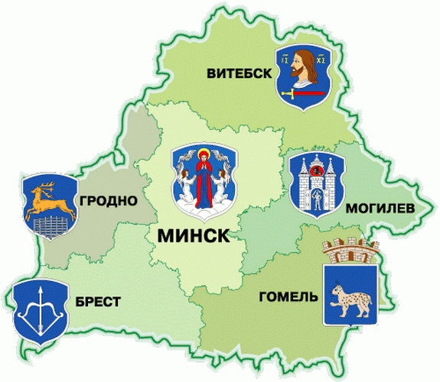
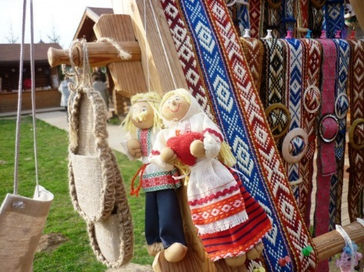
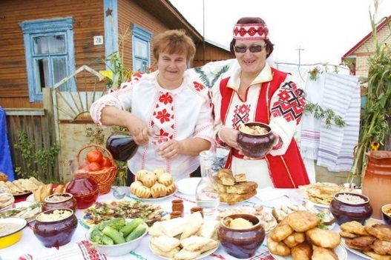
«Путешествие в Беларусь»
Выполнила:
воспитатель ГБДОУ детский сад №62 Приморского района
Лыско Светлана Александровна
г.Санкт –Петербург 2015 год

Slide 2
Символика Белоруссии

Slide 3
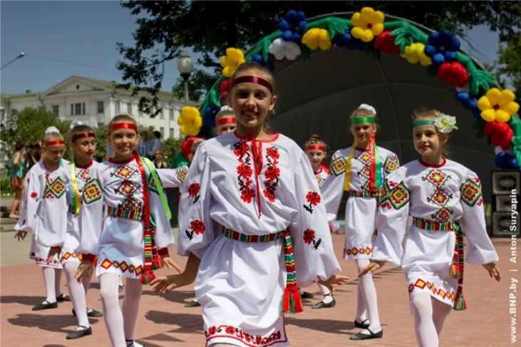
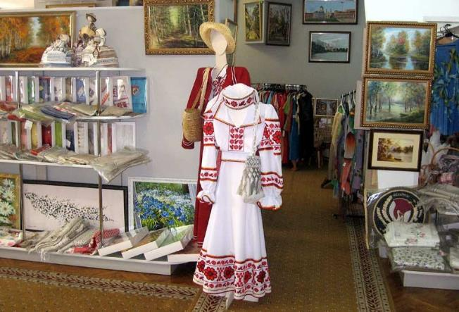
Белорусские костюмы

Slide 4
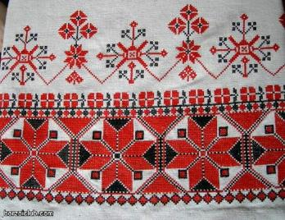
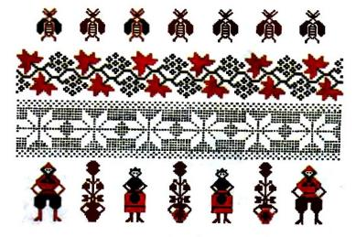
Белорусские орнаменты и узоры

Slide 5
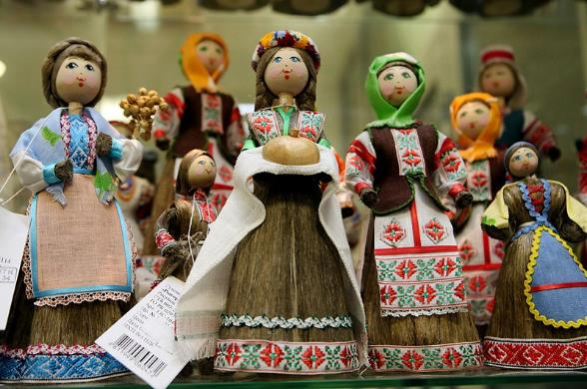
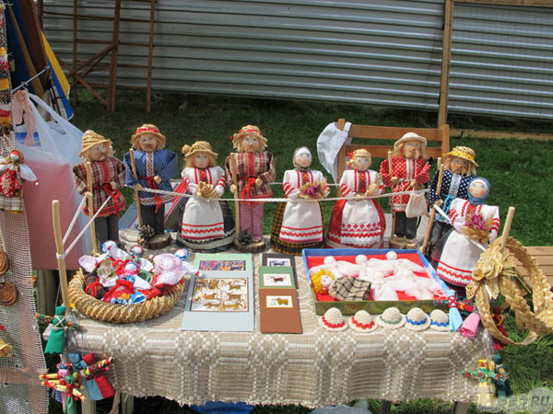
Белорусские сувениры

Slide 6
Карта Белоруссии

Slide 7
Белорусские загадки
Байбак бежит - балахон дрожит (Овечка)
Баран стоит, шерсть дрожит (Осина)
Бег кот, повесил хвост на забор (Арбуз)
Бежала лисичка возле леса близко, ни ее догнать, ни след узнать (Молния)
Бежала лисичка возле леса близко, ни тропы, ни дорожки, только золотые рожки (Месяц)
Бежит по воде, а на коне не догонишь (Пароход)
Бежит свинка, стальная спинка (Иголка)
Без голоса, а воет, без рук, а скатерти стелет (Метель)
Без дорожек и без ножек, а бежит, как только может (Река)

Slide 8
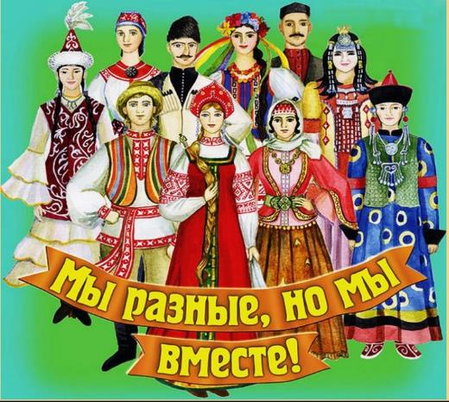
СПАСИБО ЗА ВНИМАНИЕ!

